Slide 1
ΤΟ ΕΠΙΠΕΔΟ ΥΓΕΙΑΣ ΤΩΝ ΕΡΓΑΖΟΜΕΝΩΝ ΣΕ Β’ΒΑΘΜΙΟ ΝΟΣΟΚΟΜΕΙΟ ΤΗΣ ΠΕΡΙΦΕΡΕΙΑΣ ΚΑΤΑ ΤΗ ΔΙΑΡΚΕΙΑ ΤΗΣ ΠΑΝΔΗΜΙΑΣ Καπλάνη Αθανασία¹, Ξυδέα-Κικεμένη Αναστασία² 1. Νοσηλεύτρια Msc, Προϊσταμένη ΧειρουγείουΓ.Ν. Σύρου «Βαρδάκειο και Πρώιο» 2. Αναπληρώτρια Καθηγήτρια Επαγγελματικής Υγείας Τμήμα Πολιτικών Δημόσιας Υγείας, Σχολή Δημόσιας Υγείας, Πανεπιστήμιο Δυτικής Αττικής
Εισαγωγή
Η υγεία, σύμφωνα με τον ΠΟΥ, δεν αποτελεί μόνο την απουσία μιας νόσου ή αναπηρίας αλλά την πλήρη σωματική, ψυχική και κοινωνική ευεξία.
Η εργασία επιδρά στο επίπεδο υγείας θετικά καθώς διαμορφώνει το εισόδημα και συμβάλει στην ψυχοκοινωνική ανάπτυξη του ατόμου. Ωστόσο, έχει και βλαπτικές επιδράσεις κυρίως λόγω της ανάπτυξης επαγγελματικών ασθενειών και την πρόκληση εργατικών ατυχημάτων.
Οι υγιείς εργαζόμενοι είναι περισσότερο αποδοτικοί ενώ η εμφάνιση επαγγελματικών νόσων και εργατικών ατυχημάτων οδηγούν σε κόστη για τον ίδιο τον εργαζόμενο, την οικογένειά του, τον εργοδότη και το κράτος
Σκοπός
η καταγραφή του δημογραφικού προφίλ και η αποτύπωση του επιπέδου υγείας των εργαζομένων ενός δευτεροβάθμιου γενικού νοσοκομείου της νησιωτικής χώρας.
Επιπλέον στόχος η διερεύνηση και ο προσδιορισμός της σχέσης της υγείας των εργαζομένων με επιλεγμένες δημογραφικές μεταβλητές.
Υλικό και μέθοδος
Το υλικό για τη μελέτη αποτέλεσαν οι 312 εργαζόμενοι του Γενικού Νοσοκομείου Σύρου «Βαρδάκειο και Πρώιο».
Η συλλογή των δεδομένων πραγματοποιήθηκε Ιούνιο-Αύγουστο του 2020. Το ερωτηματολόγιο περιλάμβανε:
Ερωτηματολόγιο δημογραφικών στοιχείων
Την ελληνική έκδοση του ερωτηματολογίου γενικού επιπέδου υγείας SF-36 (RAND Health Survey 1.0) .

Slide 2
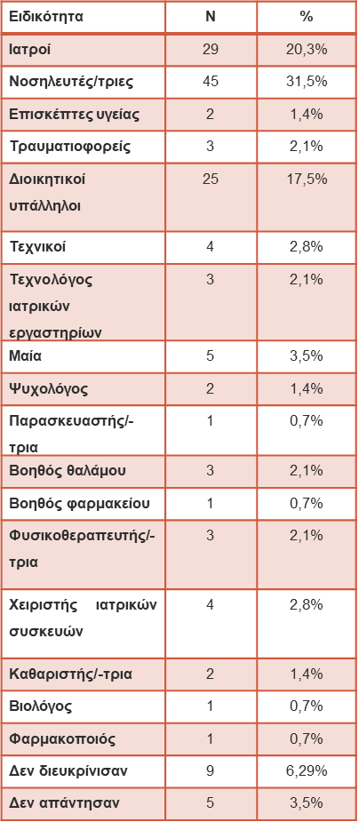
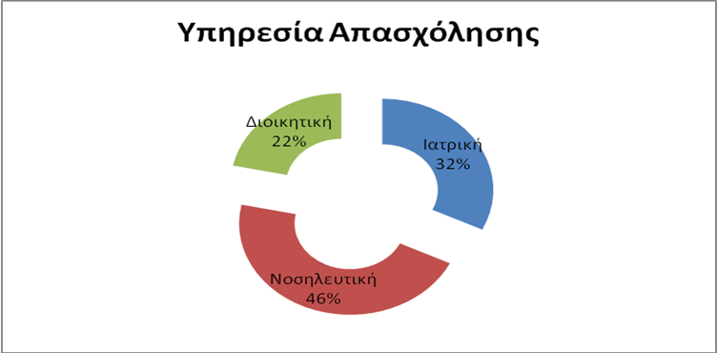
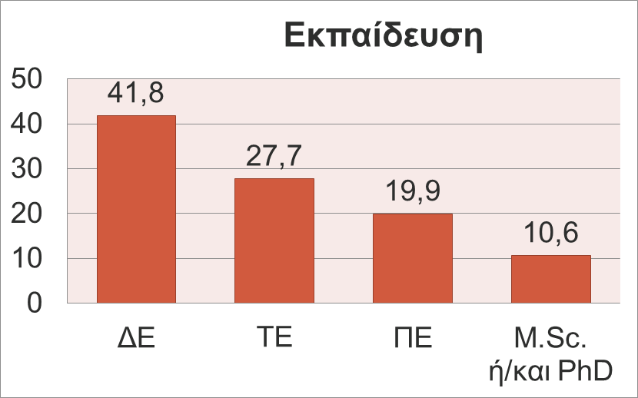
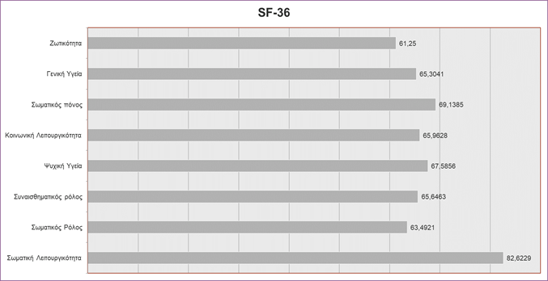
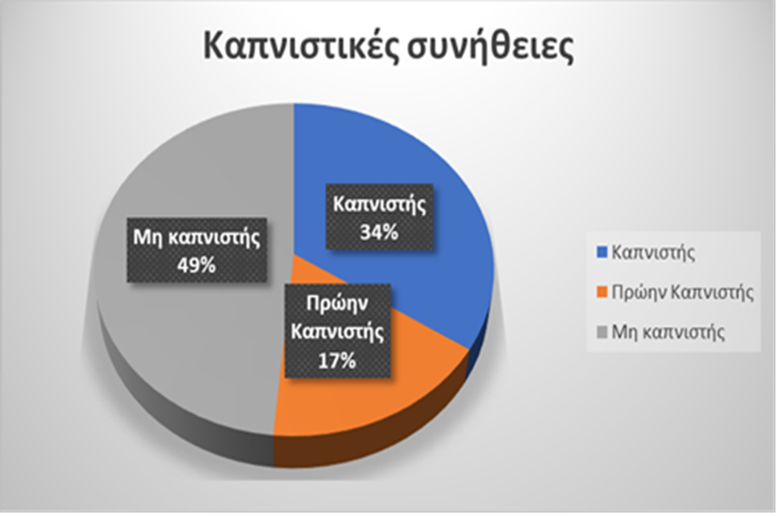
ΤΟ ΕΠΙΠΕΔΟ ΥΓΕΙΑΣ ΤΩΝ ΕΡΓΑΖΟΜΕΝΩΝ ΣΕ Β’ΒΑΘΜΙΟ ΝΟΣΟΚΟΜΕΙΟ ΤΗΣ ΠΕΡΙΦΕΡΕΙΑΣ ΚΑΤΑ ΤΗ ΔΙΑΡΚΕΙΑ ΤΗΣ ΠΑΝΔΗΜΙΑΣ Καπλανη Αθανασια¹, Ξυδεα-Κικεμενη Αναστασια² 1. Νοσηλεύτρια Msc, Προϊσταμένη ΧειρουγείουΓ.Ν. Σύρου «Βαρδάκειο και Πρώιο» 2. Αναπληρώτρια Καθηγήτρια Επαγγελματικής Υγείας Τμήμα Πολιτικών Δημόσιας Υγείας, Σχολή Δημόσιας Υγείας, Πανεπιστήμιο Δυτικής Αττικής
Αποτελέσματα
Το δείγμα αποτέλεσαν 148 εργαζόμενοι του Γ.Ν. Σύρου, οι οποίοι απάντησαν στα ερωτηματολόγια (ποσοστό συμμετοχής: 59,2%)
Οι άνδρες αποτέλεσαν το 29,1% του δείγματος και οι γυναίκες το 70,9%
Η μέση ηλικία ήταν 44,92 έτη (sd=9,58)
61% δήλωσαν έγγαμοι και 75% γονείς
Την πλειοψηφία του δείγματος αποτέλεσαν οι νοσηλευτές (31,5%)

Slide 3
Στατιστικά σημαντική διαφοροποίηση ως προς το φύλο στη διάσταση της σωματικής λειτουργικότητας (p=0,029).
Οι γυναίκες εμφανίζουν χειρότερα επίπεδα σωματικής λειτουργικότητας
Στατιστικά σημαντική διαφοροποίηση ως προς την ειδικότητα εργασίας στη διάσταση της σωματικής λειτουργικότητας (p=0,03)
οι νοσηλευτές εμφανίζουν χαμηλότερα επίπεδα σωματικής λειτουργικότητας σε σχέση με το ιατρικό, το διοικητικό και το λοιπό προσωπικό.
Στατιστικά σημαντική διαφοροποίηση ως προς την υπηρεσία απασχόλησης για τις διαστάσεις της σωματικής λειτουργικότητας (p=0,00) και του σωματικού πόνου (p=0,013)
Στη νοσηλευτική υπηρεσία παρατηρείται μεγαλύτερη επιβάρυνση στη σωματική λειτουργικότητα και τον σωματικό πόνο σε σχέση με τη διοικητική και την ιατρική
Στατιστικά σημαντική αρνητική συσχέτιση της ηλικίας (p=0,013, rs=-0,204), των ετών υπηρεσίας (p=0,024, rs=-0,220) και των ετών υπηρεσίας στον συγκεκριμένο χώρο (p=0,010, rs=-0,226) με τη διάσταση «σωματική λειτουργικότητα»
Στατιστικά σημαντική θετική συσχέτιση της συχνότητας εμφάνισης:
Πόνου ή «φουσκώματος» με τα έτη υπηρεσίας (p=0,027 , rs= 0,199),
Πόνου στη μέση ή τις αρθρώσεις με την ηλικία (p=0,008 , rs= 0,299), και τα έτη υπηρεσίας στον συγκεκριμένο χώρο (p=0,007, rs= 0,247),
Διαταραχών στον ύπνο με τα έτη υπηρεσίας (p=0,024 , rs= 0,197),
Στατιστικά σημαντικές αρνητικές συσχετίσεις και των 8 διαστάσεων με τη συχνότητα εμφάνισης διαταραχών και προβλημάτων υγείας.
Στατιστικά σημαντική θετική συσχέτιση του επιπέδου εκπαίδευσης των εργαζομένων και της διάστασης «σωματική λειτουργικότητα» (p=0,02, rs=0,263)
Συμπερασματικά
Οι εργαζόμενοι στο ΓΝ Σύρου:
Εμφανίζουν ικανοποιητικά επίπεδα και στις 8 διαστάσεις υγείας του SF-36. Τα αποτελέσματα συμφωνούν με αντίστοιχη μελέτη (Τριανταφύλλου, 2010).
παρουσιάζουν μεγαλύτερες βαθμολογίες στη σωματική λειτουργικότητα και μικρότερες στη ζωτικότητα
Οι άνδρες, μη νοσηλευτές και άτομα με υψηλότερο επίπεδο εκπαίδευσης εμφανίζουν καλύτερα επίπεδα σωματικής λειτουργικότητας.
Οι υπάλληλοι της νοσηλευτικής υπηρεσίας εμφανίζουν χειρότερα επίπεδα σωματικού πόνου
Υπάρχει αρνητική συσχέτιση της ηλικίας και των ετών υπηρεσίας με τη διάσταση της σωματικής λειτουργικότητας
Υπάρχει αρνητική συσχέτιση της συχνότητας εμφάνισης διαταραχών και προβλημάτων υγείας και με τις 8 διαστάσεις.
Δεν εμφανίζεται στατιστικά σημαντική διαφοροποίηση σε καμία διάσταση αναφορικά με το κάπνισμα, τον ελεύθερο χρόνο αλλά ούτε και συσχέτιση με τον χρόνο εργασίας σε βάρδιες.

